Slide 1

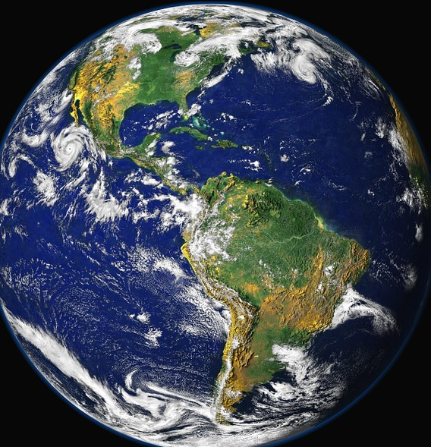
Географія - наука про Землю
“Ніщо так не розвиває мозок людський, як географія”.
І.Кант

Slide 2
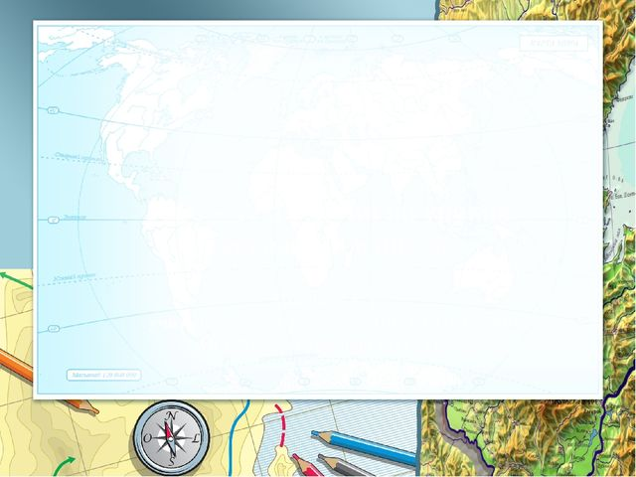
Про науку “географія”
Г е о г р а ф і я
g e o g r a p h o
Земля + пишу = землеопис

Slide 3
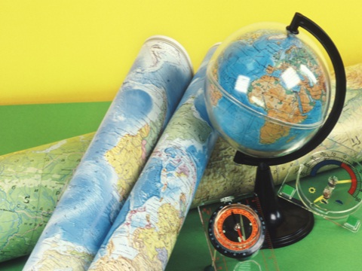
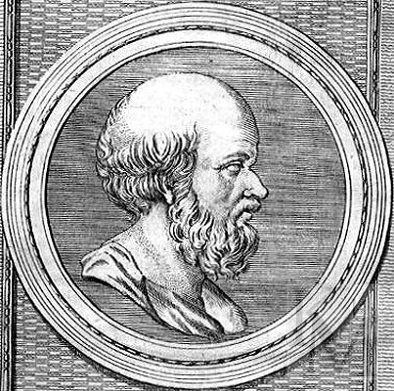
Коли виникла географія
Основи географії як науки заклав давньогрецький учений та письменник Ератосфен (275 – 195 рр. до н.е.)19 червня 240 року до н.е. Цю дату можна назвати днем народження географії, а Ератосфена її батьком.

Slide 4
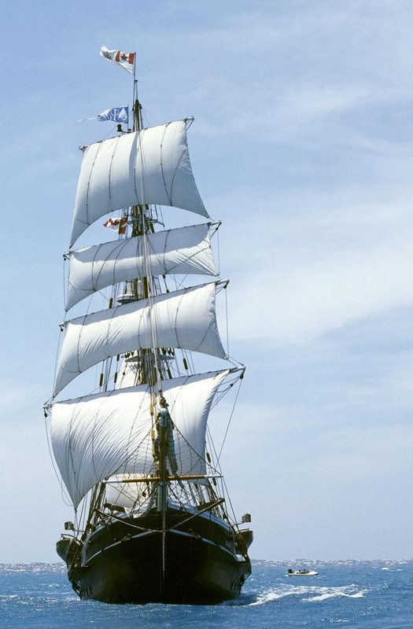
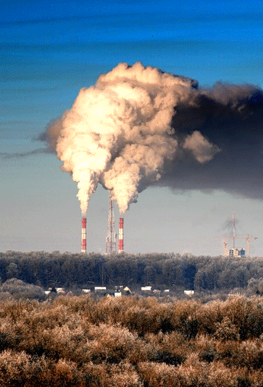
ЗАВДАННЯ ГЕОГРАФІЇ
У минулому
У наш час
1. Пошук нових земель
та їх описання;
2. Цікавили неосвоєні
землі
Закони, за якими
розвивається наша
планета
2. Охорона природи;
3. Цікавлять найбільш
заселені території

Slide 5
Отже, сучасна географія вивчає об’єкти, явища і процеси, що відбуваються в географічній оболонці нашої планети

Slide 6
Сучасна географія - це комплекс наук про Землю, що об’єднує знання про природу і людину

Slide 7
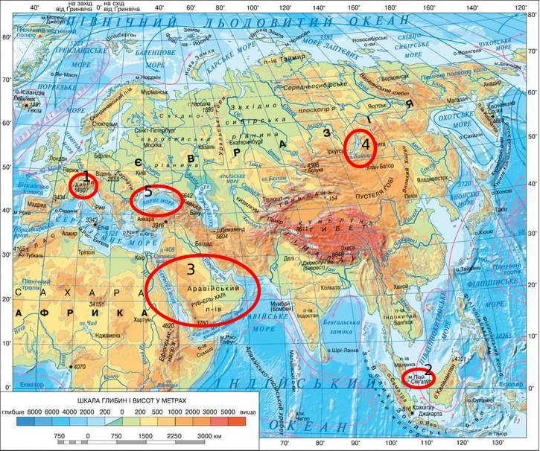
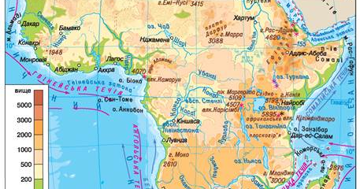
Вправа «Подорож у слово»
Географí́чні об'є́кти — природні або штучні, цілісні і відносно стабільні географічні утворення, що характеризуються певним місцем розташування на поверхні Землі та участю у формуванні й зміні ландшафту.

Slide 8
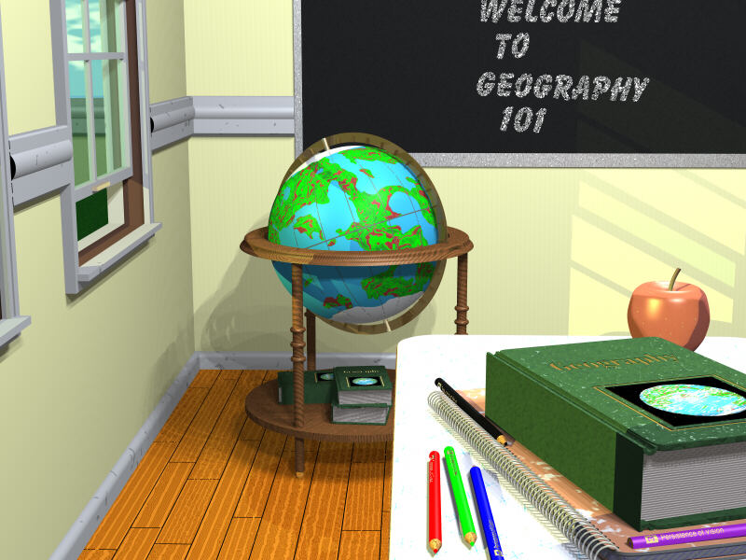

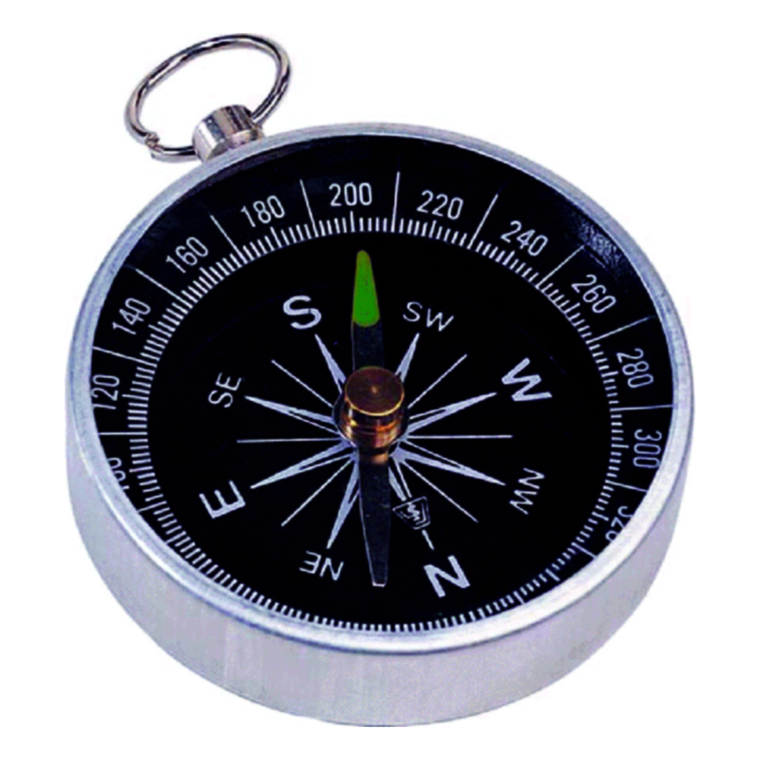

Г Е О Г Р А Ф І Я
Фізична
географія
Економічна і
соціальна
географія
Картографія
і топографія
природнича наука
про закономірності
розміщення
природних
об'єктів та явищ.
природничі науки
про правила
складання
карт та планів.
суспільна наука
про
закономірності
розміщення
населення
і господарства.


Slide 9
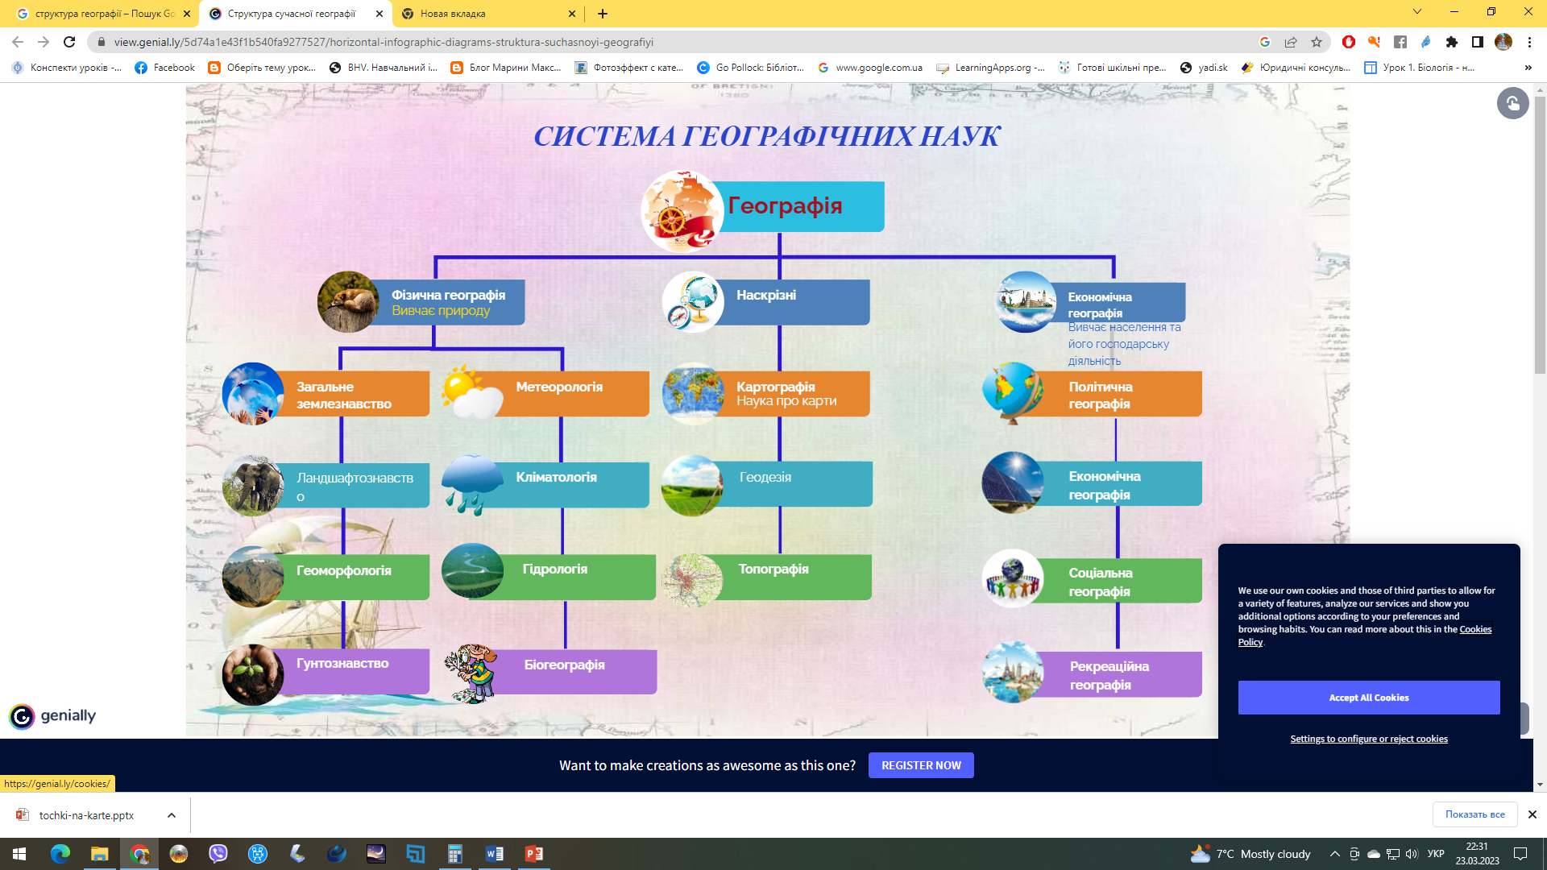

Slide 10


Для чого людині потрібні географічні знання
Будівельнику потрібні знання про рельєф і гірські породи місцевості, щоб правильно закласти фундамент і звести споруду

Slide 11
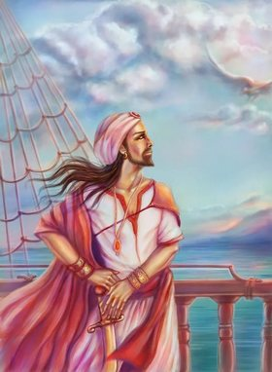
Для чого людині потрібні географічні знання
Мореплавець
має точно знати опис шляху

Slide 12

Для чого людині потрібні географічні знання
Державний діяч
має бути обізнаним в особливостях розвитку господарства своєї держави та окремих країн

Slide 13

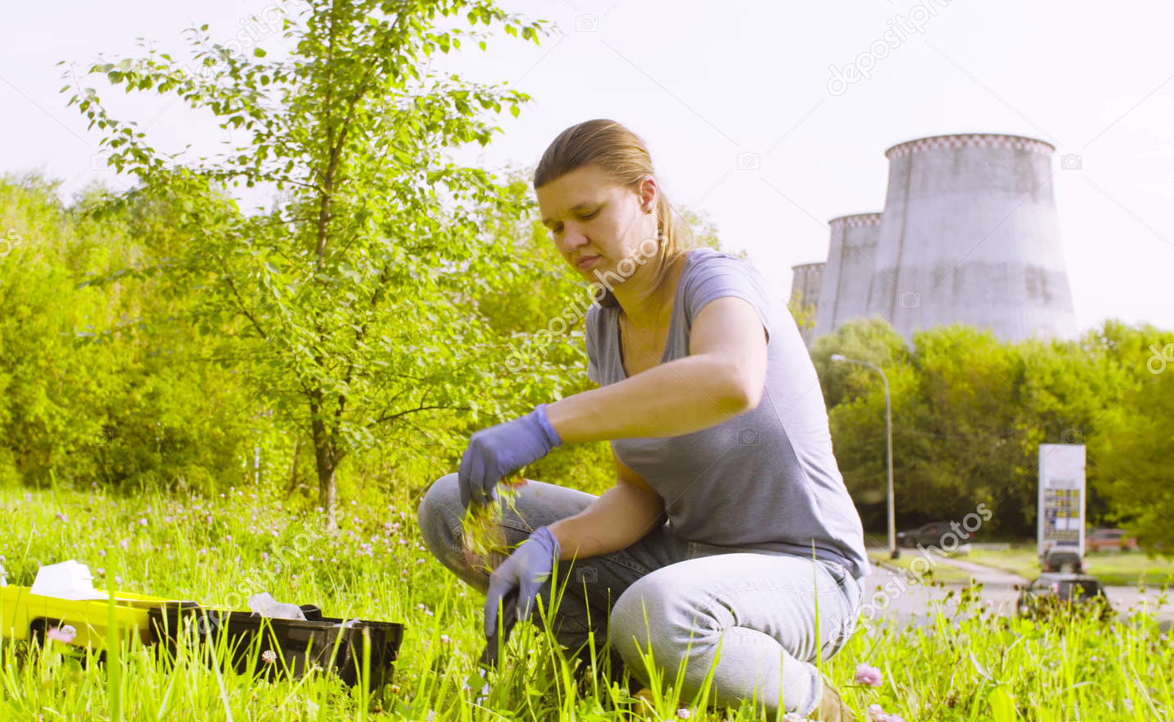
Для чого людині потрібні географічні знання
Еколог
має знати особливості всіх компонентів природи й розуміти, як вони пов’язані між собою

Slide 14
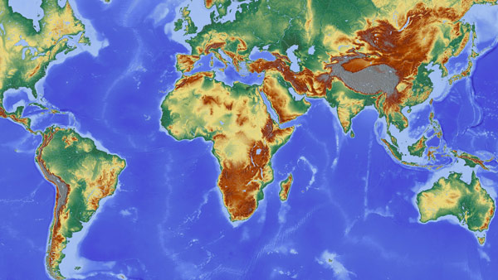
Інтерактивні вправи
https://learningapps.org/7715005
https://learningapps.org/display?v=p88b5wqu523

Slide 15

Дякую за увагу!

Slide 16
Домашнє завдання
Опрацюйте параграф 1
Складіть твір-есе:
«Як знання про Землю вплинули на …
(обрання місця та форми відпочинку влітку/підготовку одягу й взуття напередодні навчання в школі/планування поїздки/ін.)».

